Slide 1
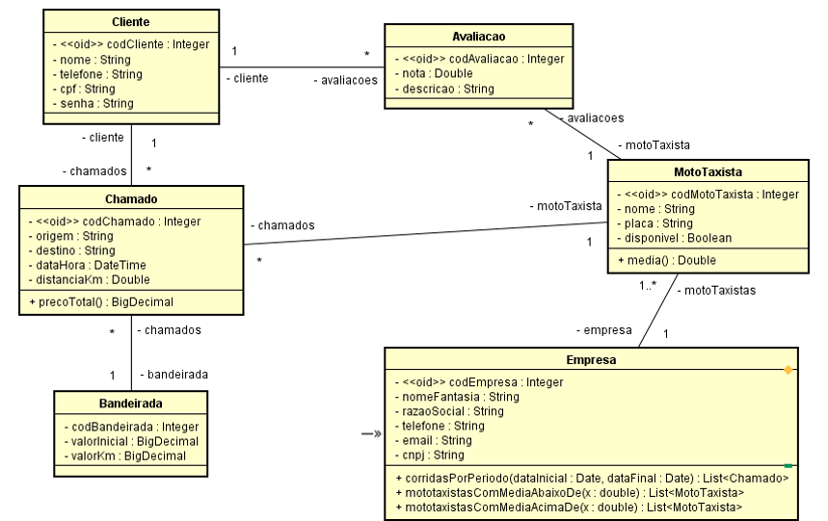
Construção de Sistema de Informação Orientado a Objeto para Chamados de Mototáxi
Aparício Pedrosa Franco Júnior¹; Anna Carolina Novaes¹; Bruno Alves Silva¹; Diego Lopes dos Santos¹; Roberto Andréas¹; Thiago Bertho¹; Nélio Muniz Mendes Alves²
¹Estudante do 4º período do Curso de Tecnologia em Sistemas para Internet.
²Prof. IFTM – Uberlândia Centro, Doutor em Engenharia Elétrica / Processo de Engenharia de Software. nelio@iftm.edu.br
Introdução
Resultados e Discussão
O objetivo do nosso trabalho foi fazer um sistema para realizar chamados de serviços de moto táxi na cidade de Uberlândia-MG.
O sistema no seu estágio final estará totalmente web, disponibilizando de uma interface para que o solicitante possa fazer seu chamado disponibilizando informações como endereço atual e o endereço pretendido.
Cada corrida será cobrada de acordo com um valor padrão. Após solicitado o serviço de corrida, o pedido será encaminhado para o ponto de moto táxi mais próximo, referenciando o CEP fornecido pelo solicitante.
As principais funcionalidades identificadas para o sistema foram as seguintes:
Avaliações de taxistas, Avaliações de empresa, Chamados por cliente, Chamados por período,
Corridas por período e Corridas por taxistas;
Tendo como base os conceitos e funcionalidades identificados, foi projetado o Modelo de Domínio, o qual pode ser visto no Diagrama de Classes.
Diagrama de Classes produzido no Astah
Material e Métodos
Como documentação, foram feitas discussões dentro de sala entre os colegas para que pudéssemos construir o documento denominado de Declaração de Trabalho.
Esse documento contou com o auxílio do professor Nelio Alves que ministra a disciplina de Projeto e Desenvolvimento de Software I. Esse documento conta com um apanhado geral de todas as funções do sistema a ser desenvolvido. Esse documento pode ser encontrado no link compartilhado nas Referências.
Logo após a construção desse documento, o grupo elaborou o Modelo de Domínio que descreve as funcionalidades que o sistema irá gerenciar, assim como as consultas, as pesquisas, e as operações básicas, relacionadas exclusivamente a cada um dos conceitos. O modelo de Domínio foi desenhado usando um Diagrama de Classes baseando-se no UML.
Para se comunicar com o banco, foi criada uma camada de acesso a dados usando o padrão DAO (Data Object Access). A qual será usada para a realização dos casos de uso do sistema.
Conclusões
Até agora foi construído um protótipo capaz de gerenciar informações relacionadas a um conjunto específico de operações básicas para realizar o chamado de mototáxi da aplicação. A abordagem de modelo de domínio e desenvolvimento em camadas permitiram construir um sistema flexível. O próximo passo será a construção de uma aplicação web para realizá-las.
Referências
Documentação desenvolvida oficialmente do grupo disponível em: 1drv.ms/1WVzJAm

